Slide 1
স্বাগতম শিক্ষার্থীরা

Slide 2
পরিচিতি
শ্রেণীঃ ৯ম
বিষয়ঃ বাংলা
শিপ্রা রাণী দে
সহকারী শিক্ষক জাফর নগর অপর্ণা চরণ উচ্চ বিদ্যালয় সীতাকুণ্ড.চট্টগ্রাম।

Slide 3
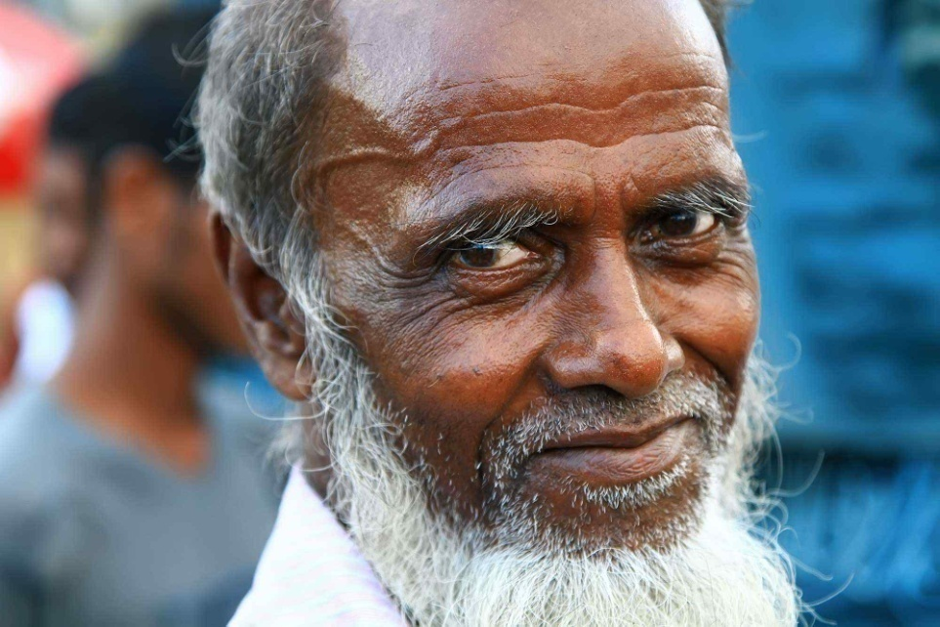
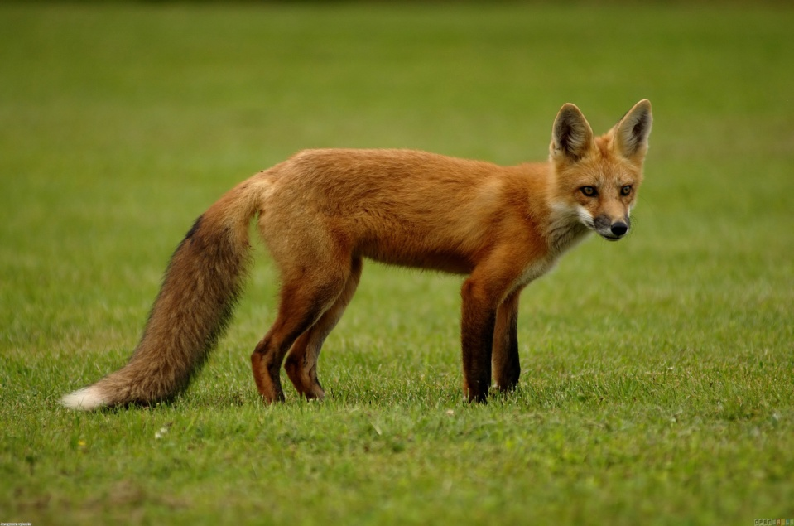
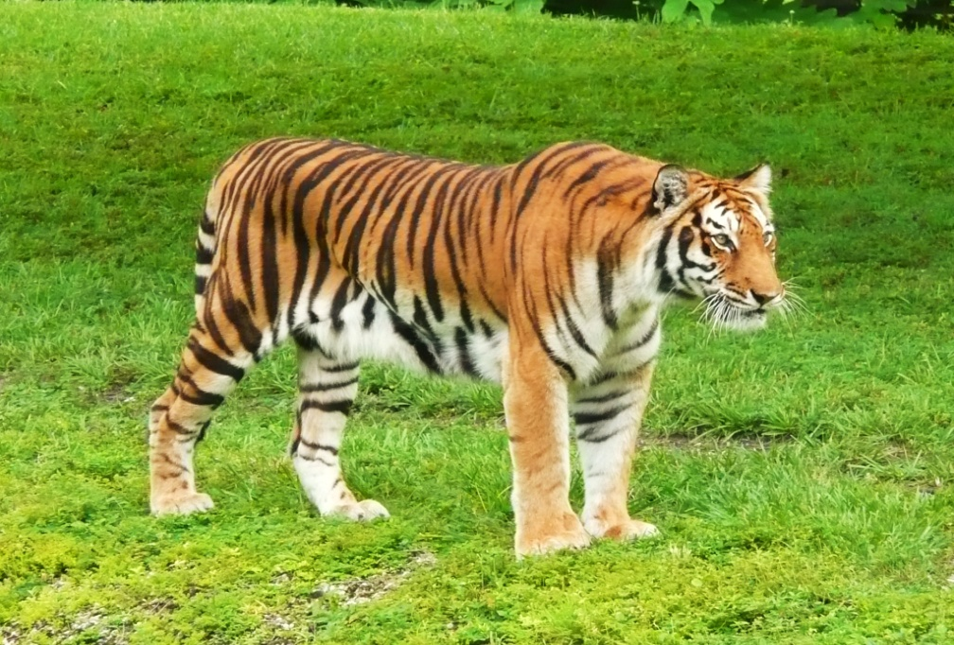
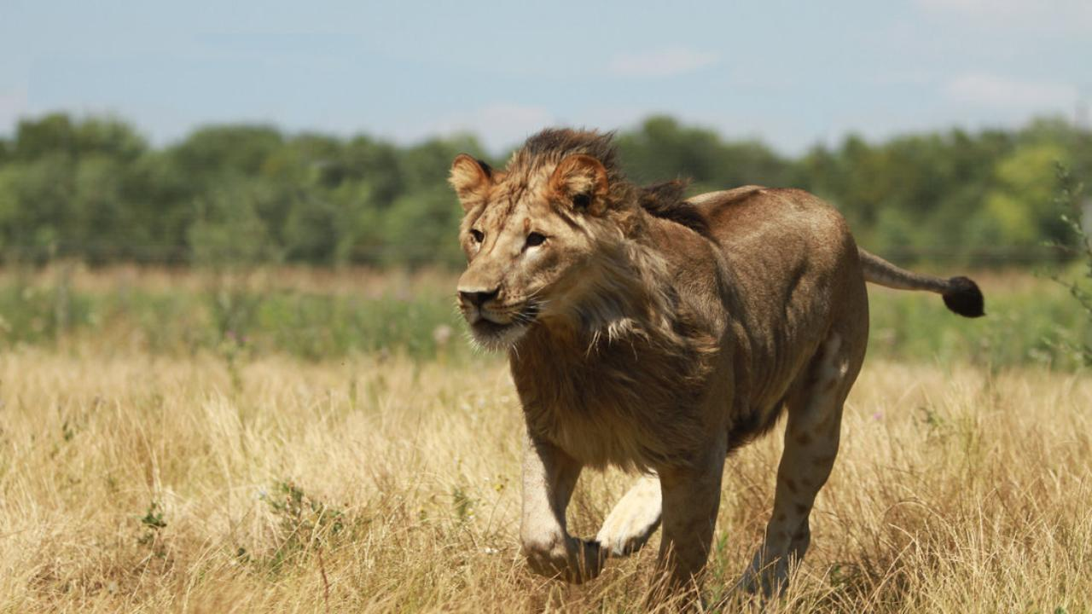
মানুষ
খেঁকশিয়াল
চারটি ছবির মধ্যে সৃষ্টির সেরা জীব কোনটি?
বাঘ
সিংহ

Slide 4
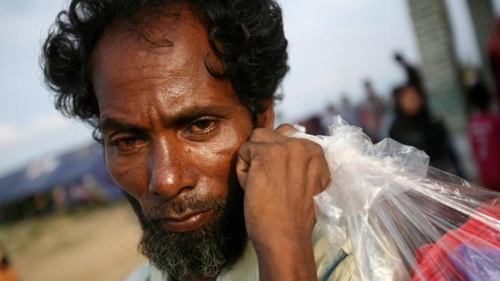
পাঠের বিষয়.......
“মানুষ”-কাজী নজরুল ইসলাম

Slide 5
এই পাঠ শেষে শিক্ষার্থীরা-
১. কবি পরিচিতি বলতে পারবে।
2. জাতি -ধর্ম –বর্ণ নির্বিশেষে মানুষের মহিমা প্রকাশ করতে পারবে।
3.বিভিন্ন নতুন শব্দের অর্থ লিখতে পারবে।

Slide 6
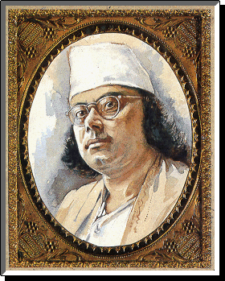
তিনি বাংলাদেশের জাতীয় কবি
জন্ম
১৮৯৯খ্রি: ,২৪ মে
খ্যাতি
বিদ্রোহী কবি
উল্লেখযোগ্য গ্রন্থ
অগ্নিবীনা, দোলনচাঁপা, সর্বহারা, বিষের বাঁশী ,
চক্রবাক, সাম্যবাদী ইত্যাদি।
জন্মস্থান
বর্ধমান জেলার আসানসোল মহকুমার চুরুলিয়া গ্রামে
মৃত্যু
১৯৭৬ সালের
২৯ আগষ্ট
পেশা
সেনাবাহিনীতে যোগদান, রুটির দোকানের কারিগর, পত্রিকার সম্পাদক।
কাজী নজরুল ইসলাম
অসুস্থ
মাত্র চল্লিশ বছর বয়সে তিনি দূরারোগ্য ব্যাধিতে আক্রান্ত হয়ে বাকশক্তি হারিয়ে ফেলেন।

Slide 7
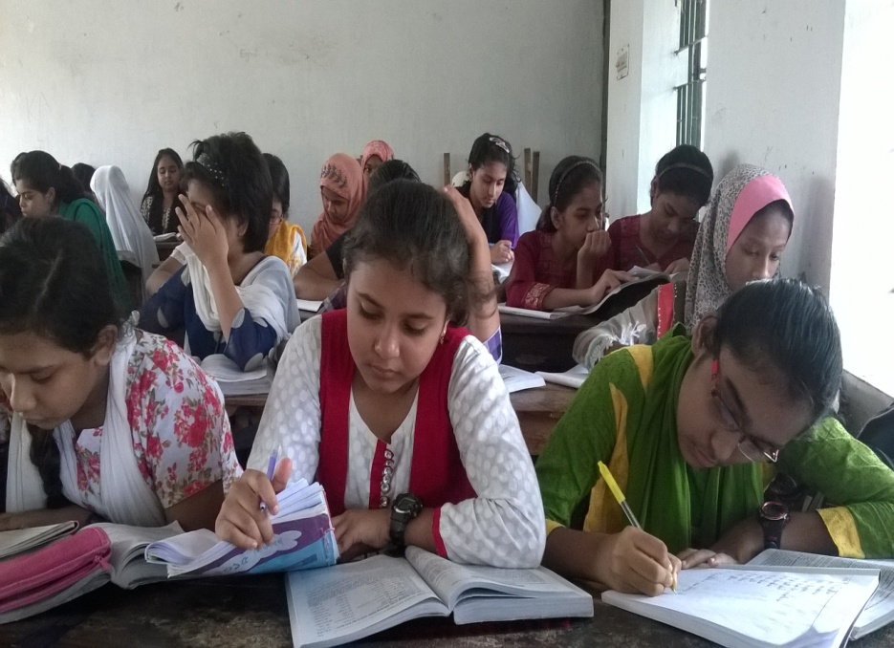
একক কাজ
১। কাজী নজরুল ইসলাম কত সালে মৃত্যুবরণ করেন?
২। বাংলাদেশের জাতীয় কবির নাম কী ?
৩। তিনি কোথায জন্মগ্রহণ করেন ?

Slide 8
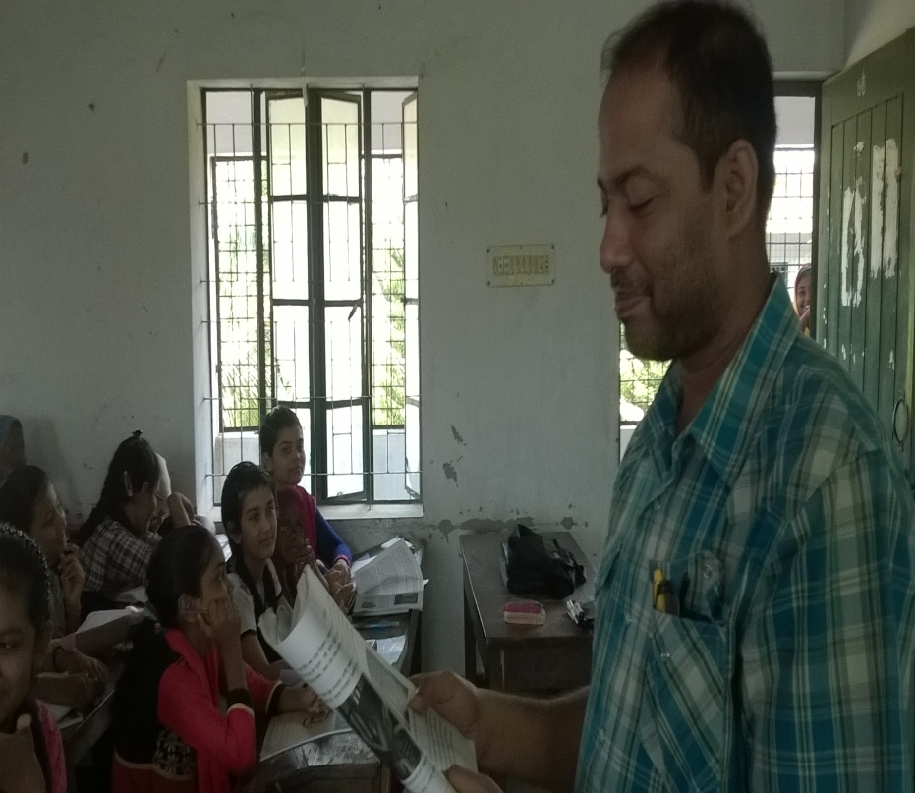
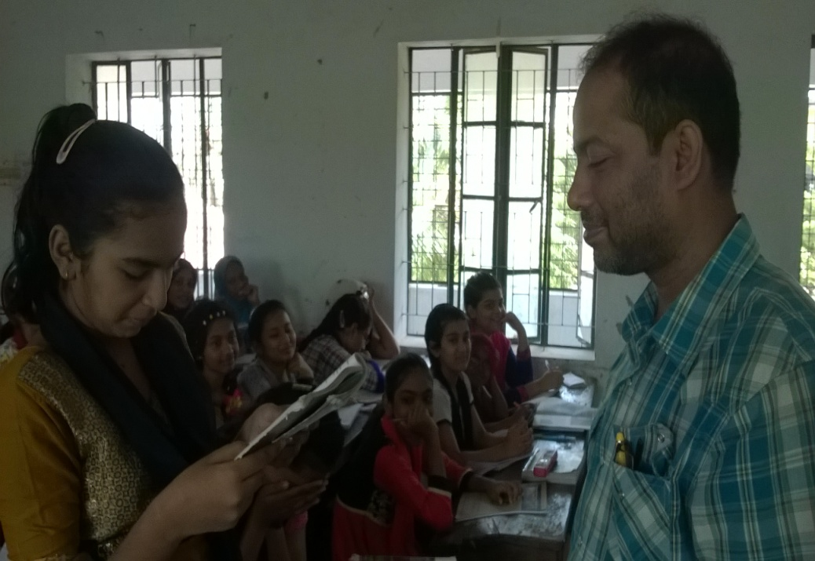
আদর্শ পাঠ
সরব পাঠ

Slide 9
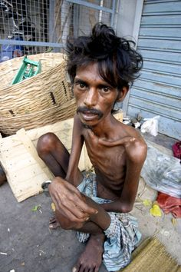
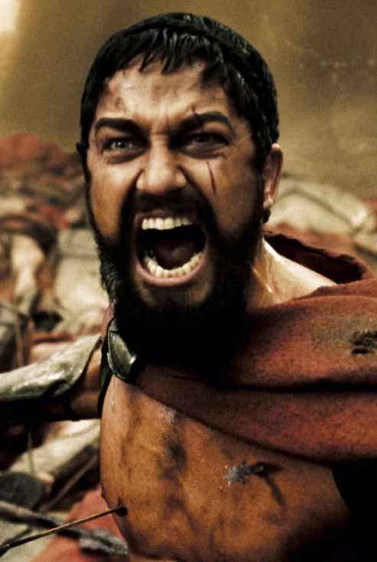
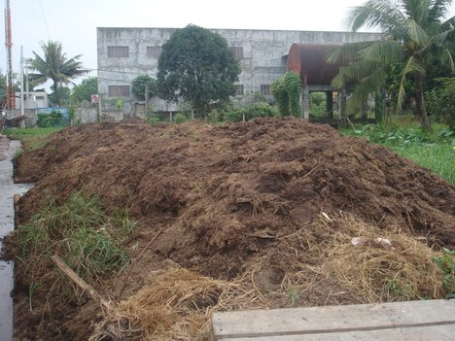
শব্দার্থ
আজারি
রুগন্
ফুকারি
চিৎকার
মৃত গরু ফেলার নির্দিষ্ট জায়গা
গো - ভাগাড়
ভুকারি
ক্ষুধার্ত ব্যক্তি

Slide 10
বাক্য গঠন
আজারি
লোকটির গায়ে আজারির চিহ্ন ।
ফুকারি
তিনি তাকে ফুকারিয়া ডাকলেন।
গো - ভাগাড়
গরুটিকে ভাগাড়ে ফেলে দাও।
ভুকারি
ভুকারিকে কিছু খেতে দাও।

Slide 11
পাঠ উপস্থাপন
(১১থেকে ২২তম লাইন)

Slide 12
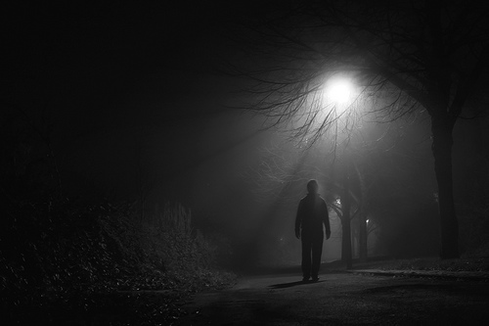
সহসা বন্ধ হল মন্দির,ভুখারি ফিরিয়া চলে,
তিমিররাত্রি,পথ জুড়ে তার ক্ষুধার মানিক জ্বলে!

Slide 13
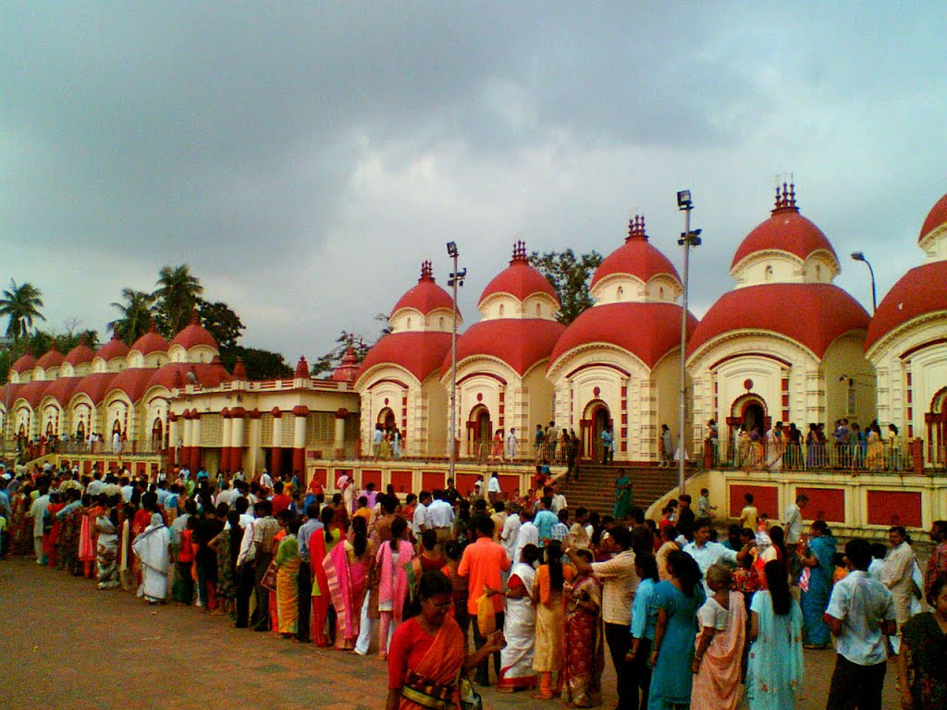
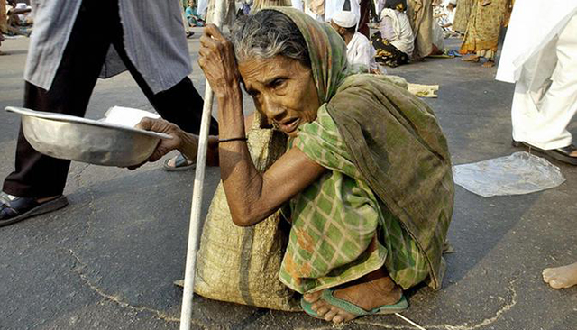
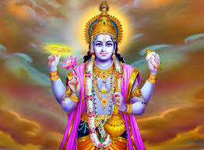
ভুকারি ফুকারি’ কয়,
‘ঐ মন্দির পূজারীর, হায় দেবতা, তোমার নয়!

Slide 14
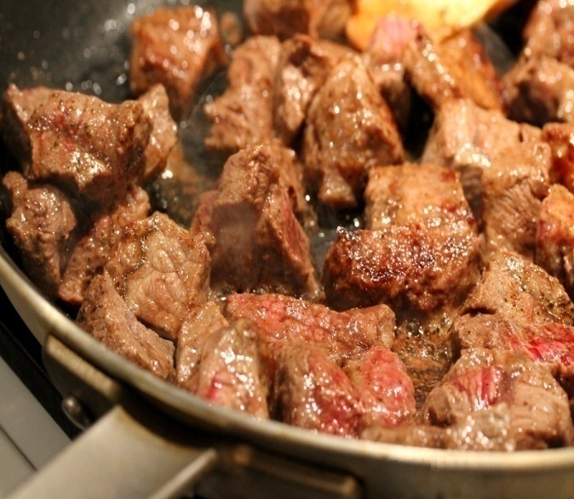
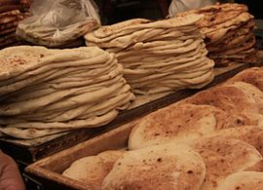
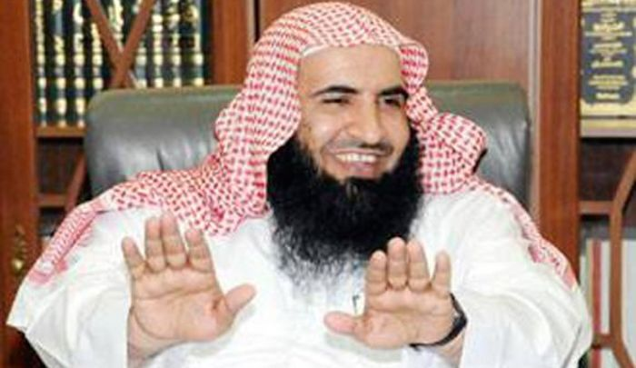
মসজিদে কাল শিরনি আছিল, - অঢেল গোস্ত রুটি
বাঁচিয়া গিয়াছে মোল্লা সাহেব হেঁসে তাই কুটি কুটি,

Slide 15
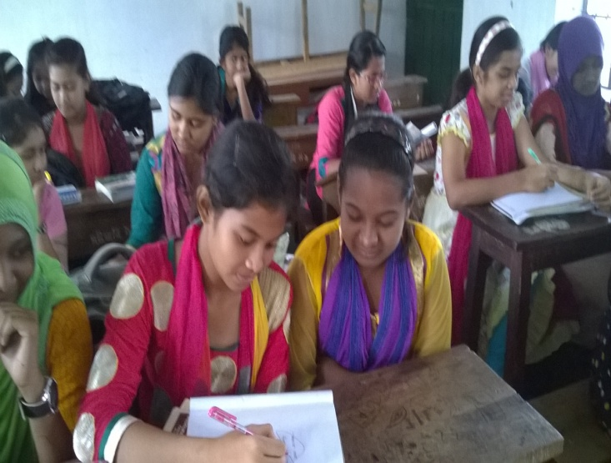
জোড়ায় কাজ
১। সহসা কী বন্ধ হলো ?
২। মসজিদে কাল কী কী শিরনি এসেছিলো?

Slide 16
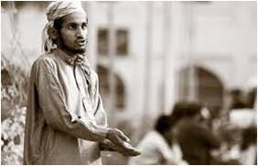
এমন সময় এলো মুসাফির গায়ে আজারির চিন
বলে বাবা, আমি ভুকা ফাকা আছি আজ নিয়ে সাত দিন !’

Slide 17
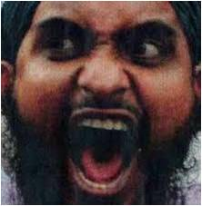
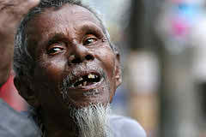
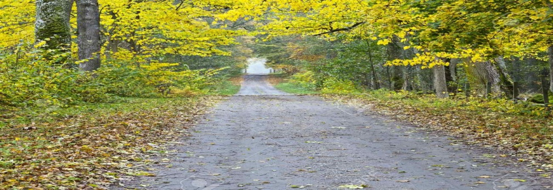
তেরিয়া হইয়া হাঁকিল মোল্লা-‘ভ্যালা হলো দেখি লেঠা,
ভুখা আছে মর গো-ভাগাড়ে গিয়ে ! নামাজ পড়িস বেটা ?’
ভুকারি কহিল, ‘না , বাবা! ‘ মোল্লা হাঁকিল –‘তা হলে শালা
সোজা পথ দেখ!’ গোস্ত রুটি নিয়া মসজিদে দিল তালা।

Slide 18
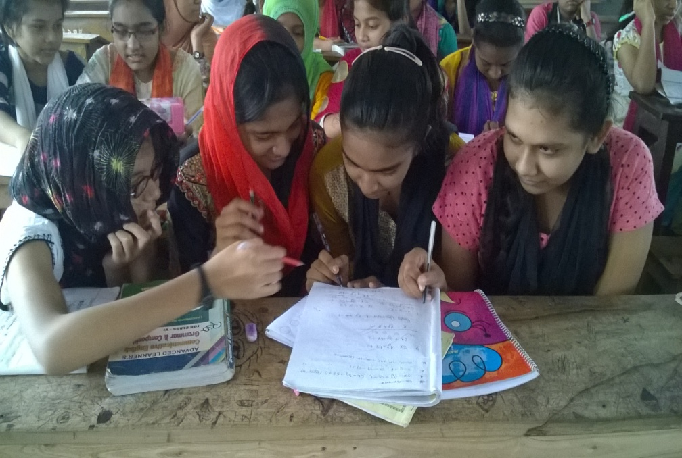
দলীয় কাজ
ক-দল
খ-দল
১। ‘ঐ মন্দির পূজারীর, হায় দেবতা, তোমার নয়!’ -মানুষ কবিতার আলোকে লাইনটি ব্যাখ্যা কর।

Slide 19
মূ্ল্যায়ন
১। মানুষ কবিতাটি কবির কোন কাব্যগ্রন্থ থেকে নেওয়া হয়েছে?
২ । তেরিয়া হইয়া কে হাঁকিল ?
৩।‘মানুষ’ কবিতায় কার গায়ে আজারির চিহ্ন?

Slide 20
‘মানুষ’ কবিতায় সমাজের কোন দিকটি ফুটে উঠেছে তা বিশ্লেষণ কর।

Slide 21
ধন্যবাদ সবাইকে

